Slide 1
Pregunta 1
15 minutos

Slide 2

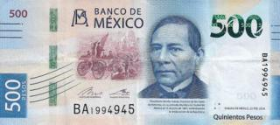
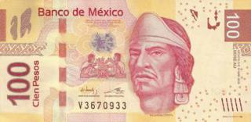
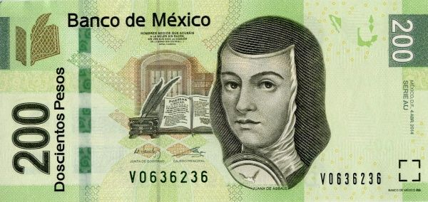
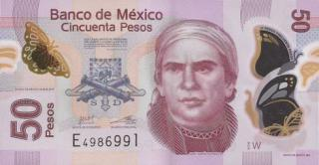

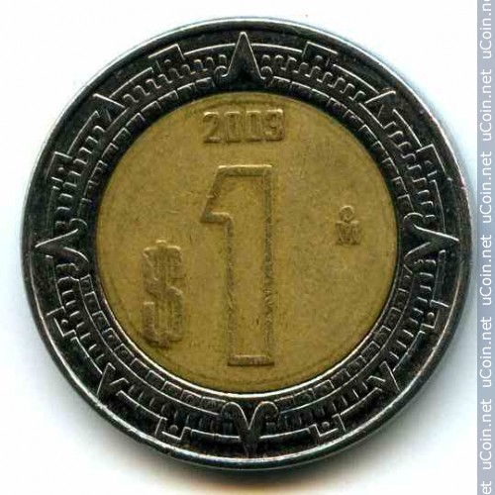

Martha llega al banco con muchas monedas de 1 peso, a pedir que se las cambien por billetes.
El banco únicamente tiene billetes de:
$500
$200
$100
$50
BILLETES DISPONIBLES

Slide 3
Martha llega al banco con muchas monedas de 1 peso, a pedir que se las cambien por billetes.
El banco únicamente tiene billetes de:
$500
$200
$100
$50
BILLETES DISPONIBLES
Haz un programa de Java que permita realizar el cálculo que Martha necesita.
Hint: Pudiera servir el operador módulo (%)?

Slide 4
$2,100

Slide 5
$800

Slide 6
$450

Slide 7
Pregunta 2
10 minutos

Slide 8

El siguiente programa tiene múltiples errores. ¿Puedes identificarlos? ¿Qué consecuencias trae cada error? Explica
1 2 3
4
5
6
7
8
9
10
11
12
13
14
15
16
17
18
19
20
21
22
23
public class App {
public static void main(String[] args) {
Scanner keyboard = new Scanner(System.in)
System.out.print("Ingresa el número del mes a consultar: ");
int mes = keyboard.nextChar();
System.out.println("La estación del año para el mes " mes " es: ");
switch(mes){
case '12': case '1': case '2':
System.out.println("Invierno");
case '3': case '4': case '5':
System.out.println("Primavera");
case '6': case '7': case '8':
System.out.println("Verano");
case '9': case '10': case '11': case '12':
System.out.println("Otoño"); default:
System.out.println("Mes equivocado");
}
}
}

Slide 9
Pregunta 3
10 minutos

Slide 10
1 2 3
4
5
6
7
8
9
10
11
public class Imprime {
public static void main(String[] args){
int a = 1, b = 10, c = 1;
System.out.println("Step 1: " + a);
}
}
Ejemplo de respuesta:
Print: “Step 1: 1”
a = 1
b = 10
c = 1

Slide 11
Qué imprime el siguiente programa?
Adicionalmente, indica el valor de las variables:
a
b
c
result
Después de cada instrucción println.
1 2 3
4
5
6
7
8
9
10
11
12
13
14
15
16
17
18
19
20
21
22
public class Imprime {
public static void main(String[] args){
int a = 0, b = 10, c = 1;
int result;
result = a++ * b - ++c;
System.out.println("Step 1: " + result);
result = (-result) % (b/++c);
System.out.println("Step 2: " + result);
result = a*b*c;
System.out.println("Step 3: " + result);
result = a + b / c * a;
System.out.println("Step 4: " + result);
}
}

